Slide 1
LA gendarmerie acteur de prévention

Slide 2
plan
Groupement de gendarmerie départementale des Yvelines
INTELLIGENCE ECONOMIQUE
FRAUDES
CYBERMENACES
QUE FAIRE ?

Slide 3
INTELLIGENCE ECONOMIQUE

Slide 4
1969 : "L'espionnage industriel, fléau de notre civilisation"
INTELLIGENCE ECONOMIQUE

Slide 5
3 activités complémentaires POUR maitriser l’information
INTELLIGENCE ECONOMIQUE
Anticipation
Protection
Influence

Slide 6
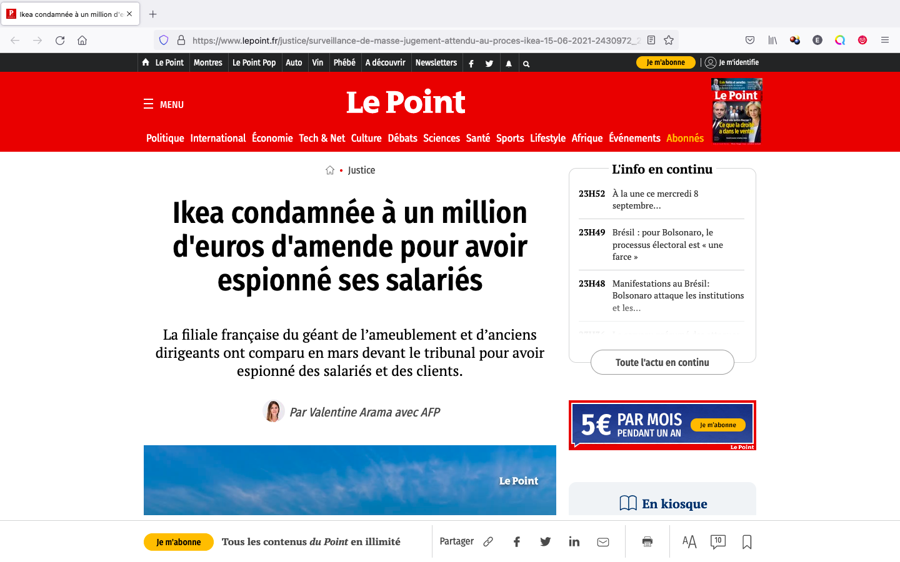
INTELLIGENCE ECONOMIQUE

Slide 7
Différence entre espionnage et renseignement
INTELLIGENCE ECONOMIQUE

Slide 8
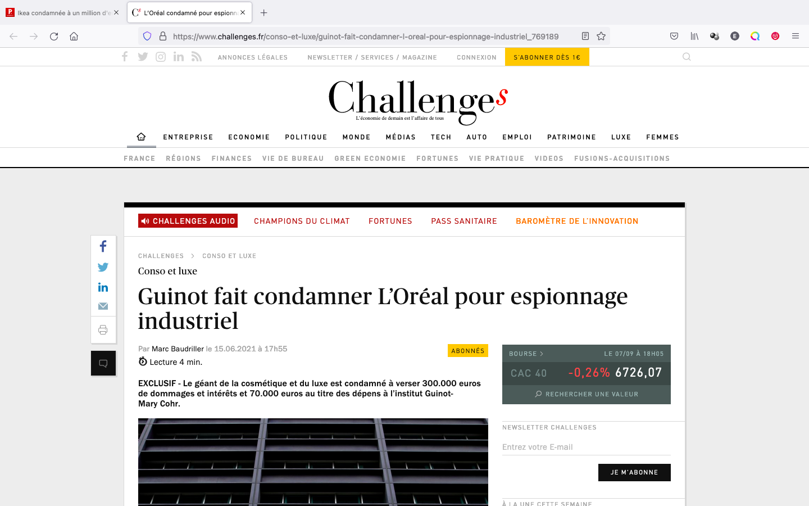
INTELLIGENCE ECONOMIQUE
Notes:
Selon Guinot, qui avait engagé des poursuites en 2017, ces enquêteurs se présentaient comme envoyés en interne par la direction du groupe lui-même, et ont obtenu des détails confidentiels sur l'offre de soins et le savoir-faire des instituts, que ce soit auprès des employés ou des clients. «En n'informant pas les esthéticiennes concernées et les consommatrices de l'identité du commanditaire de l'enquête, (L'Oréal) a usé de moyen déloyaux pour s'approprier des informations sur un concurrent direct d'une de ses filiales», a jugé le tribunal.

Slide 9
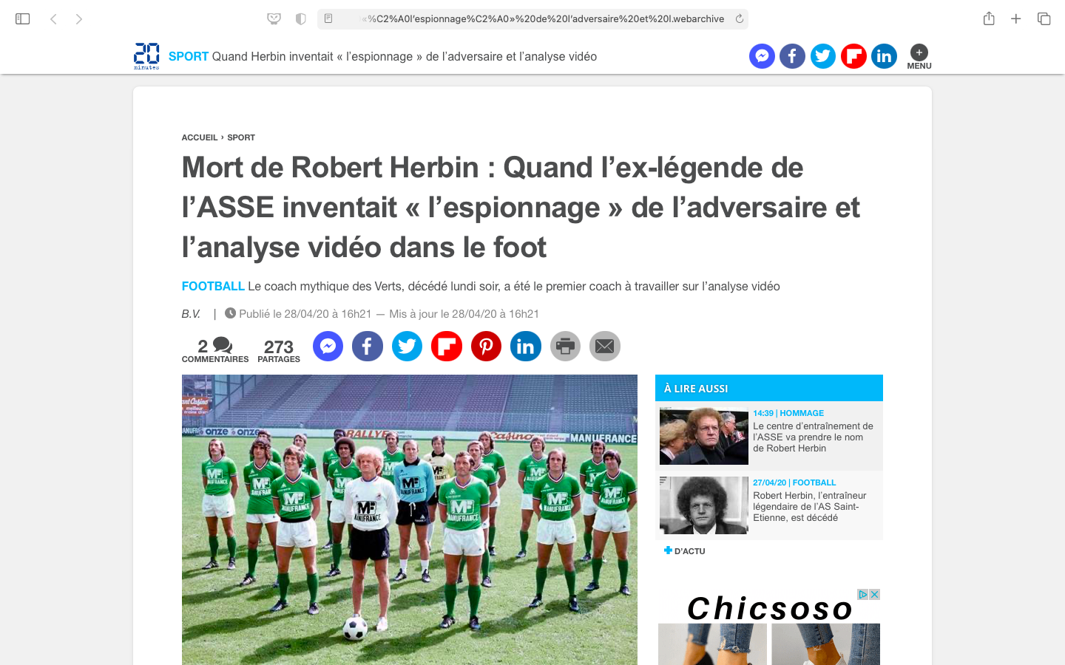
INTELLIGENCE ECONOMIQUE

Slide 10
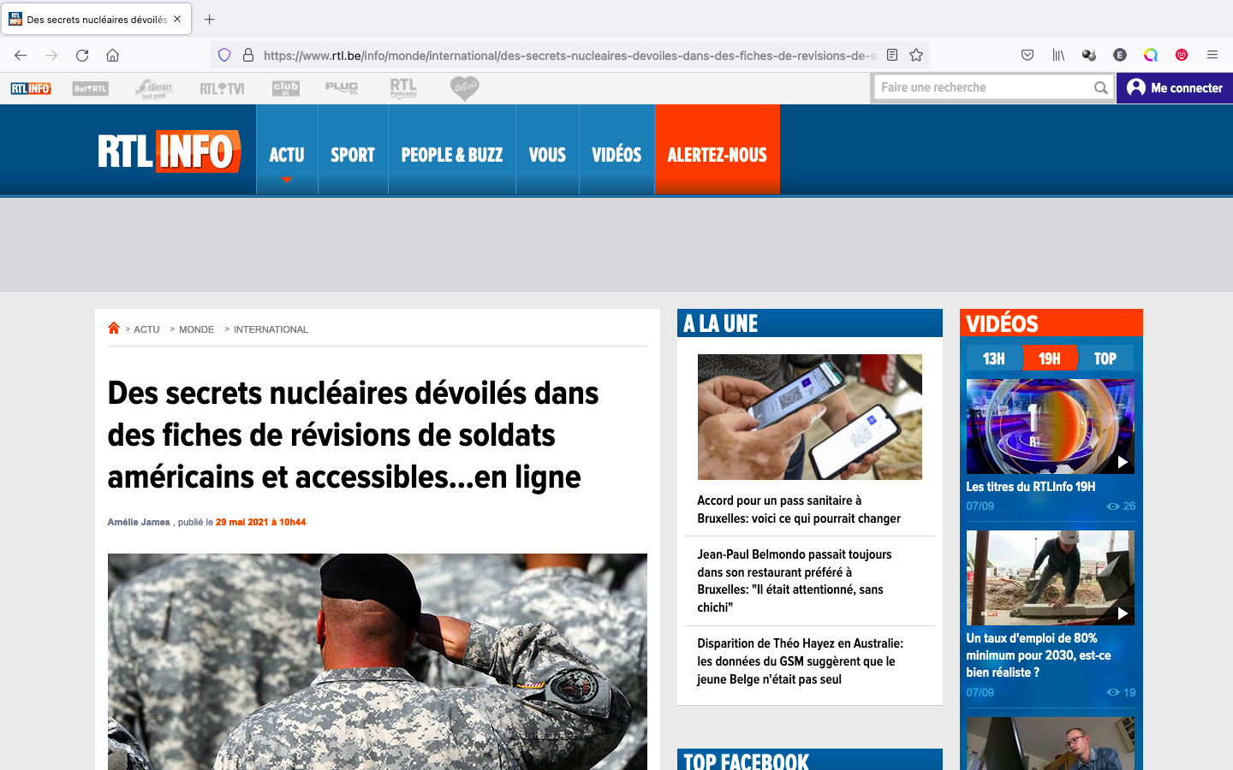
INTELLIGENCE ECONOMIQUE
Notes:
En cherchant sur Google des acronymes utilisés par l'armée américaine associés au nom de bases militaires européennes connues pour abriter des missiles nucléaires, même si le gouvernement local ne l'a jamais reconnu, Bellingcat a découvert des fiches de révision en ligne divulguant la localisation exacte des missiles et même s'ils étaient "actifs", c'est-à-dire s'ils étaient bien armés de têtes nucléaires.

Slide 11
LES OUTILS DE VEILLE NUMERIQUE
INTELLIGENCE ECONOMIQUE

Slide 12
i-expo: Salon des outils de veille numérique
INTELLIGENCE ECONOMIQUE

Slide 13
INTELLIGENCE ECONOMIQUE

Slide 14
FRAUDES

Slide 15
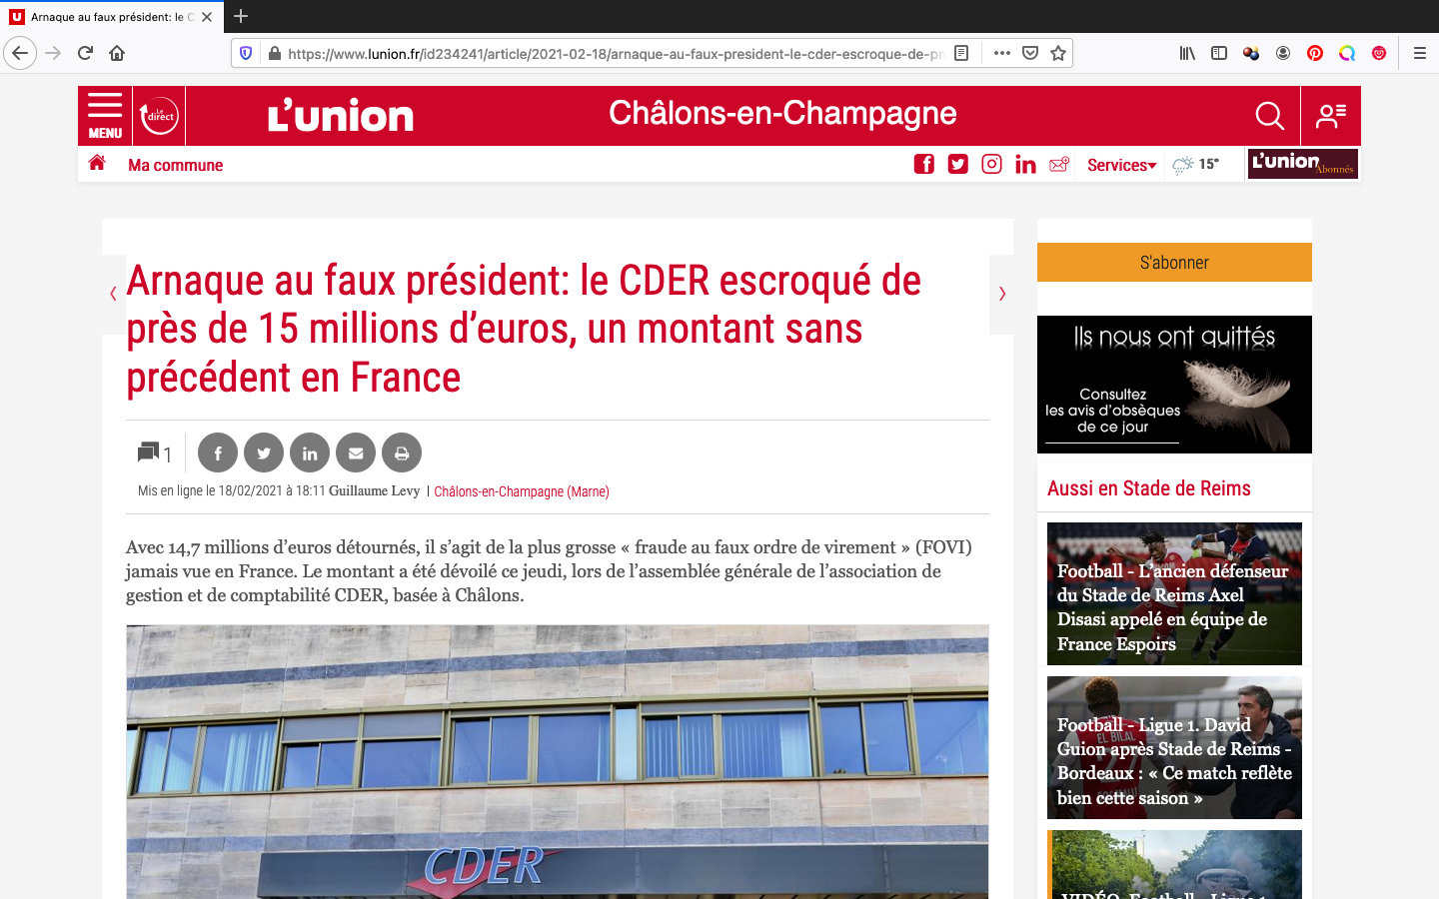
FRAUDE « AU Président » EN 2021

Slide 16
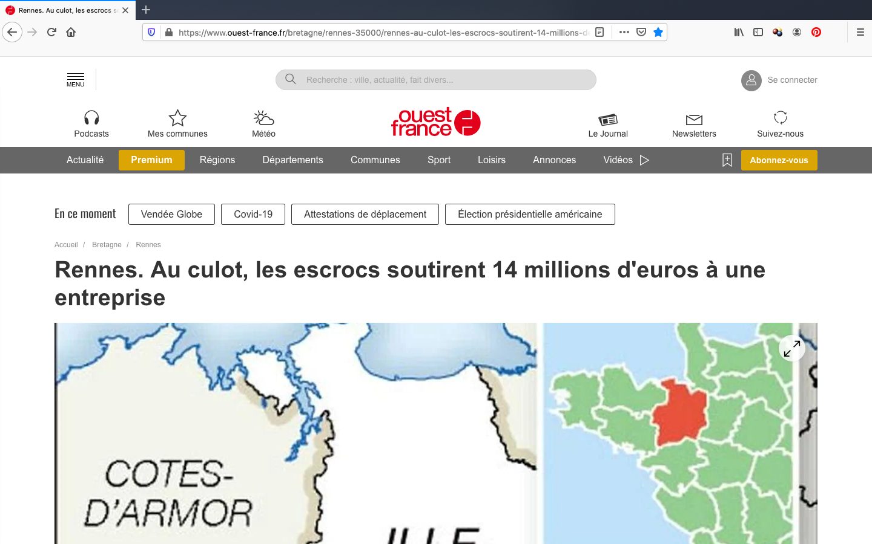
FRAUDE « AU Président » EN 2013

Slide 17
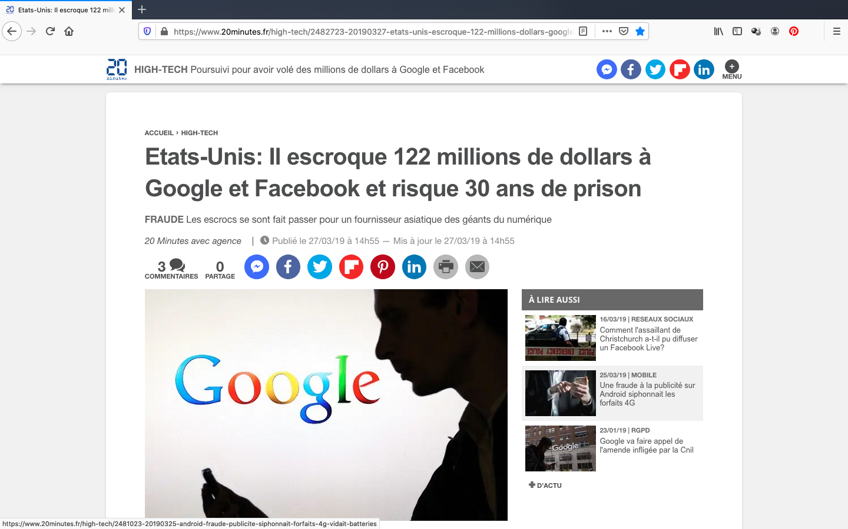
Changement de rib fournisseurs

Slide 18
CYBERMENACES

Slide 19
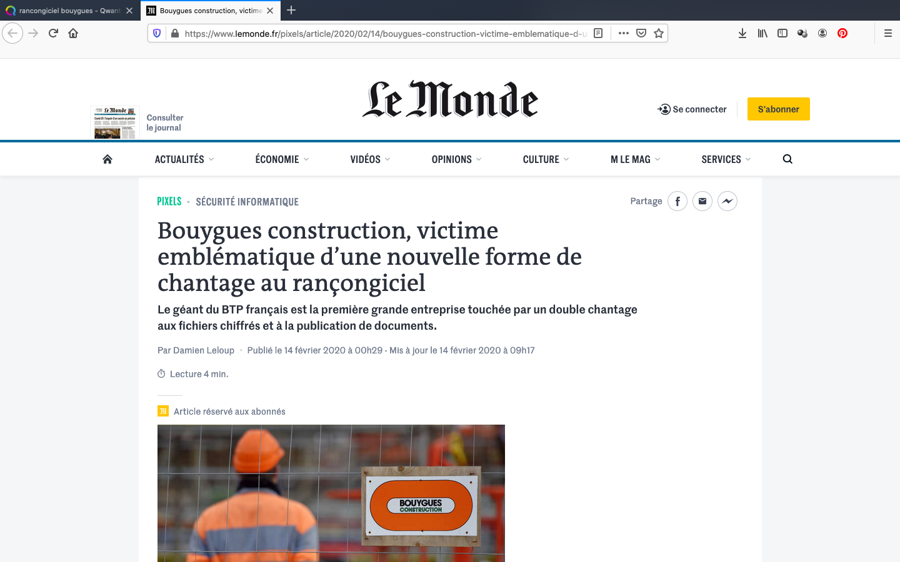
CYBERMENACES

Slide 20
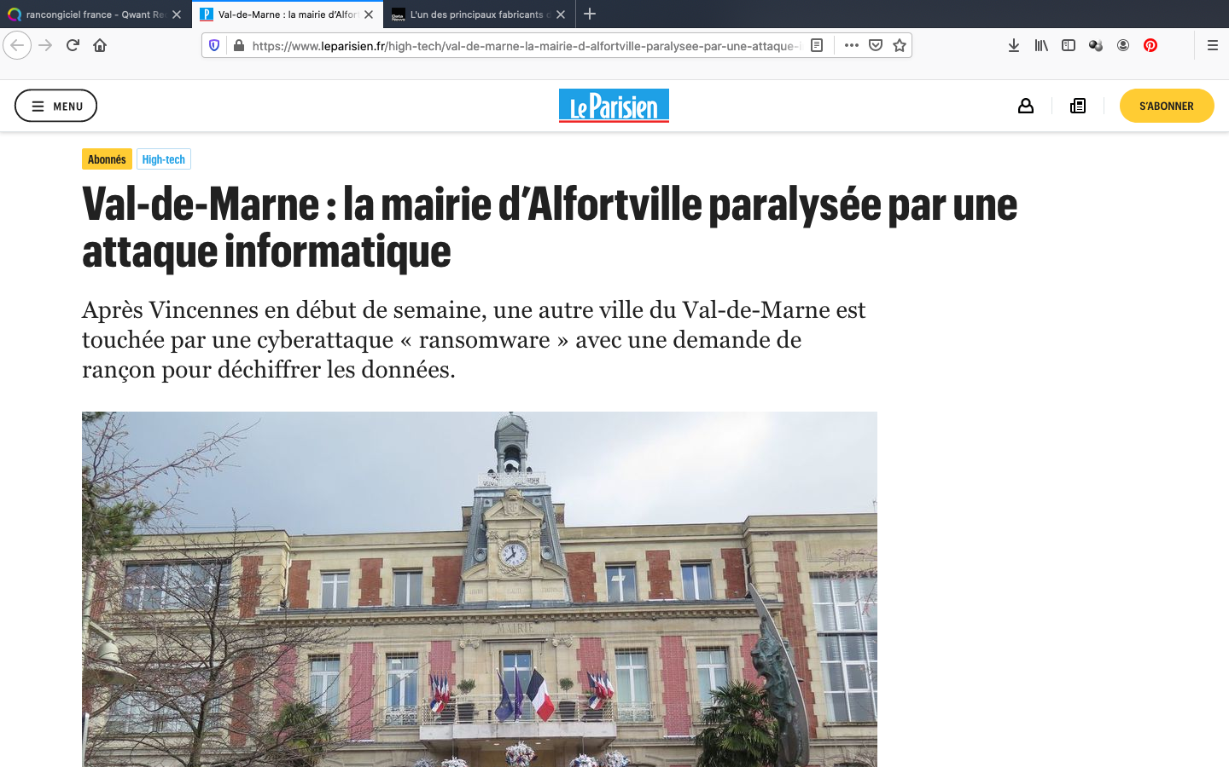
CYBERMENACES

Slide 21
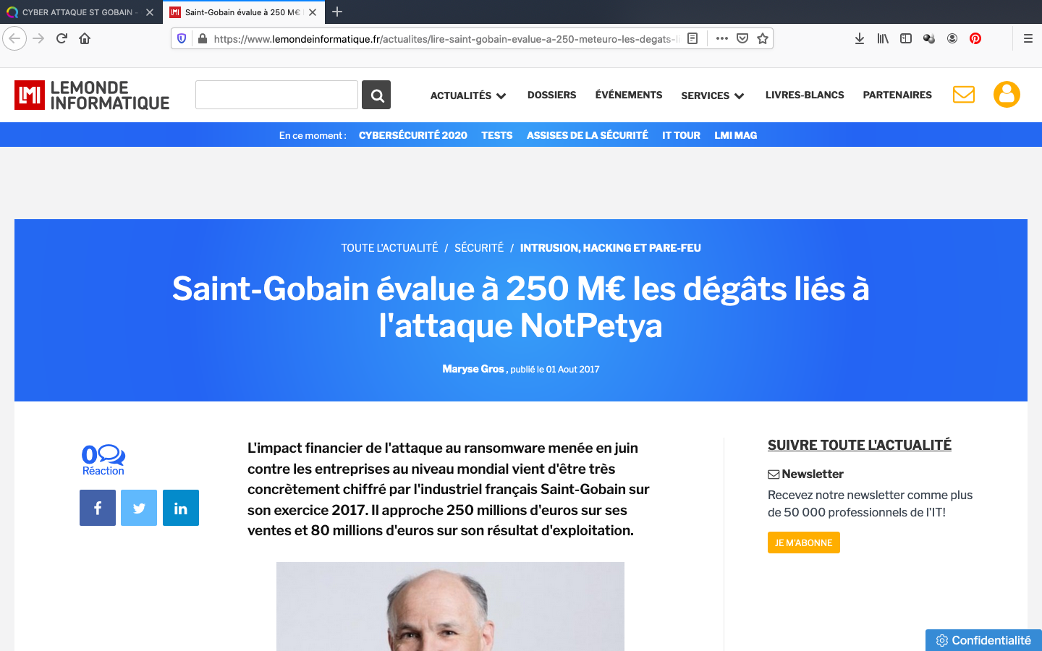
CYBERMENACES

Slide 22
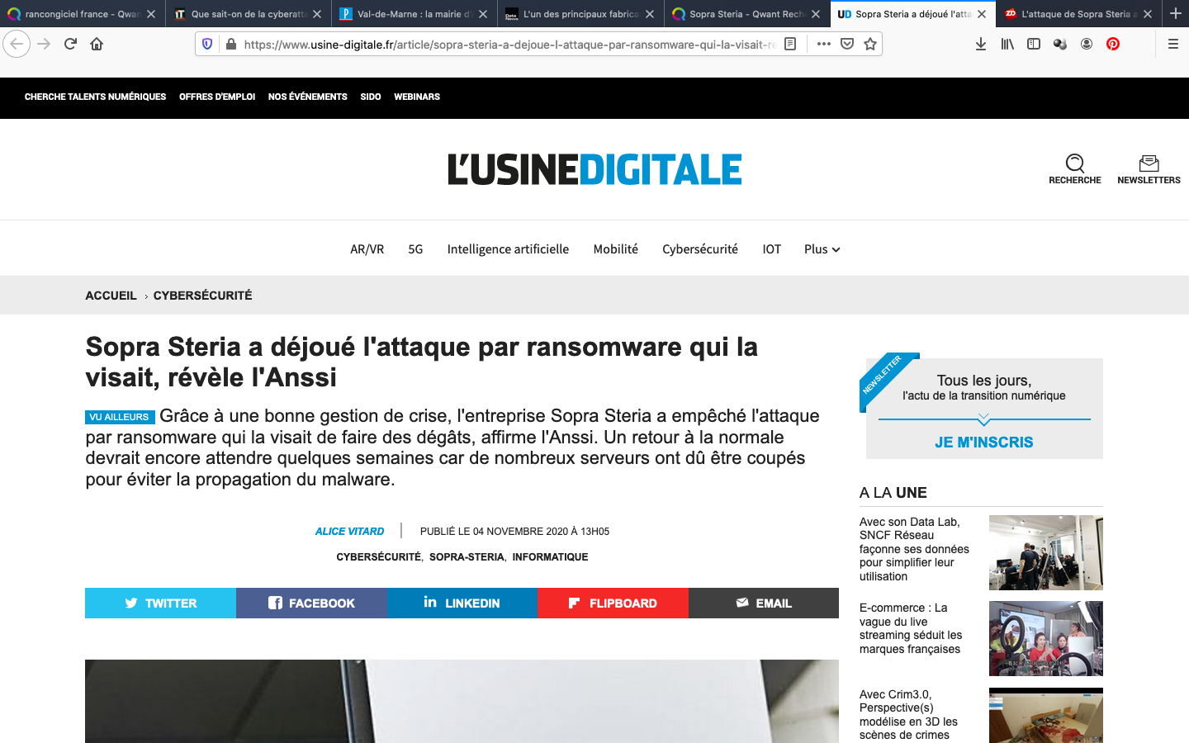
CYBERMENACES

Slide 23
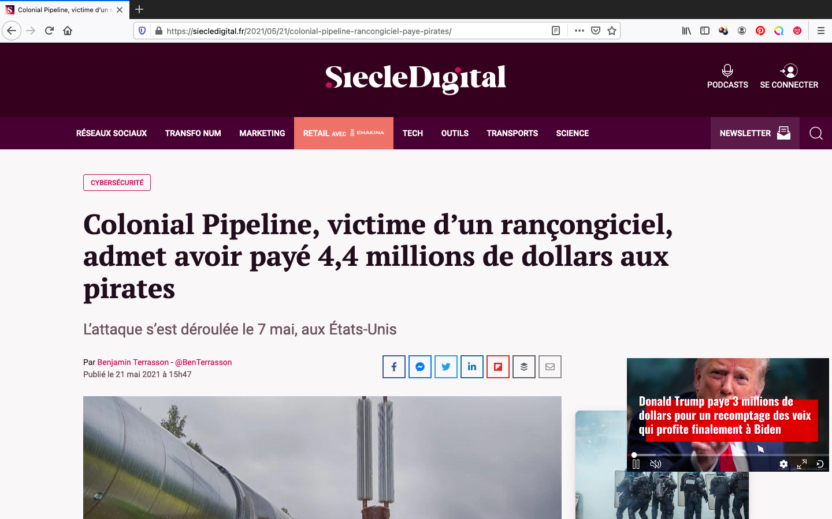
CYBERMENACES

Slide 24
CYBERMENACES

Slide 25
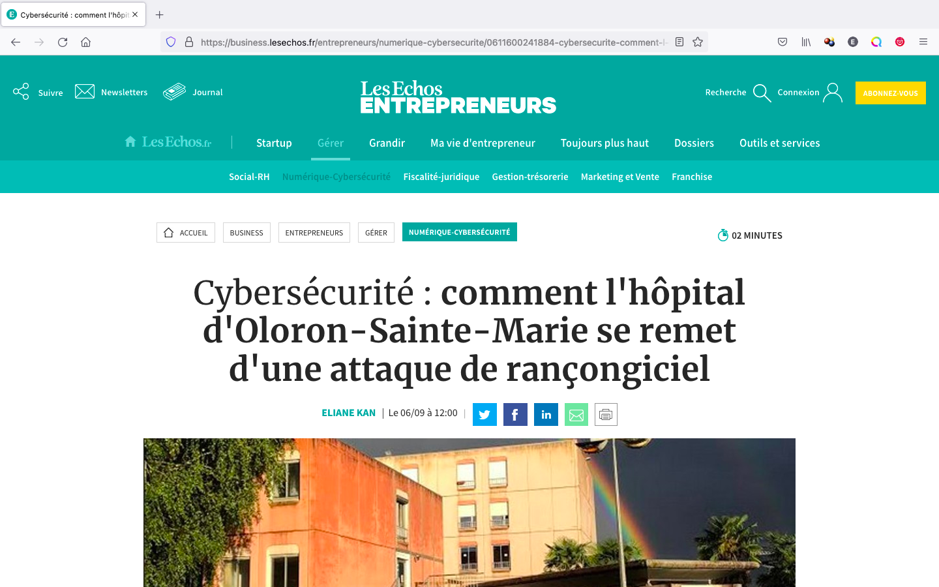
CYBERMENACES

Slide 26
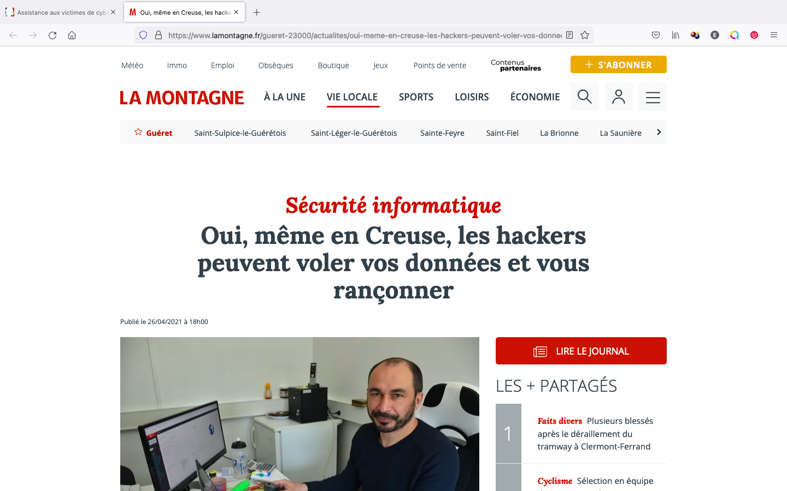
CYBERMENACES

Slide 27
Que faire ?

Slide 28
INTELLIGENCE ECONOMIQUE

Slide 29
FRAUDES

Slide 30
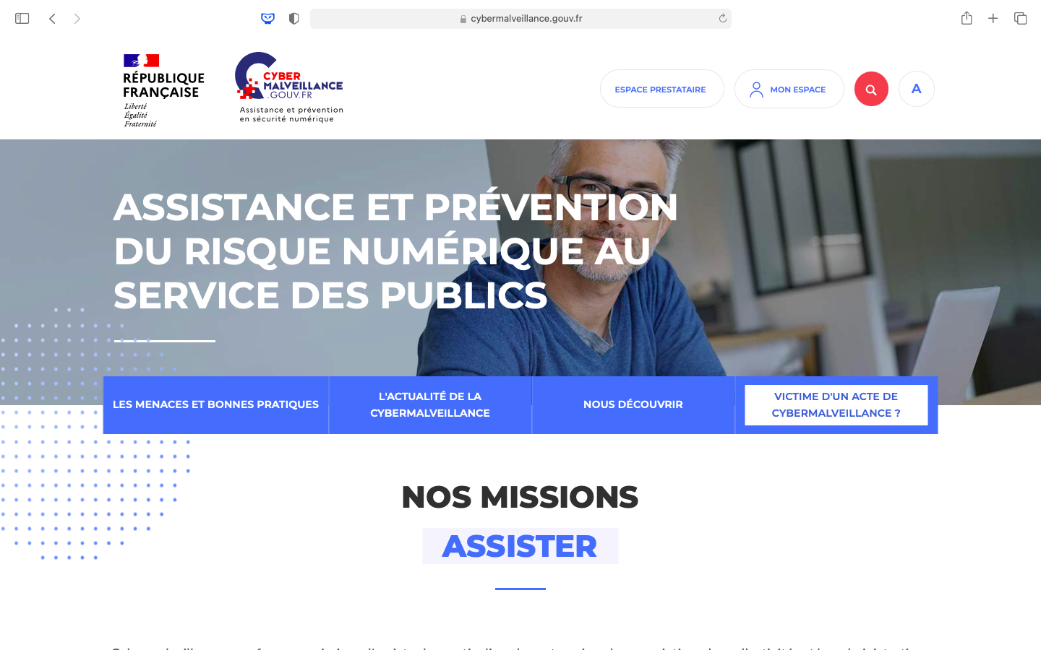
cybermenaces

Slide 31
cybermenaces

Slide 33
MERCI POUR VOTRE ATTENTION

